Slide 1
Implementasi SOA
GO-Pulsa
Ferdian Akbar Daniswara (1301160799)
M. Arie raflie (1301164707)
M. Fahmi Fahkezi (1301160793)
M. Fikri Septiawan (1301160789)

Slide 2
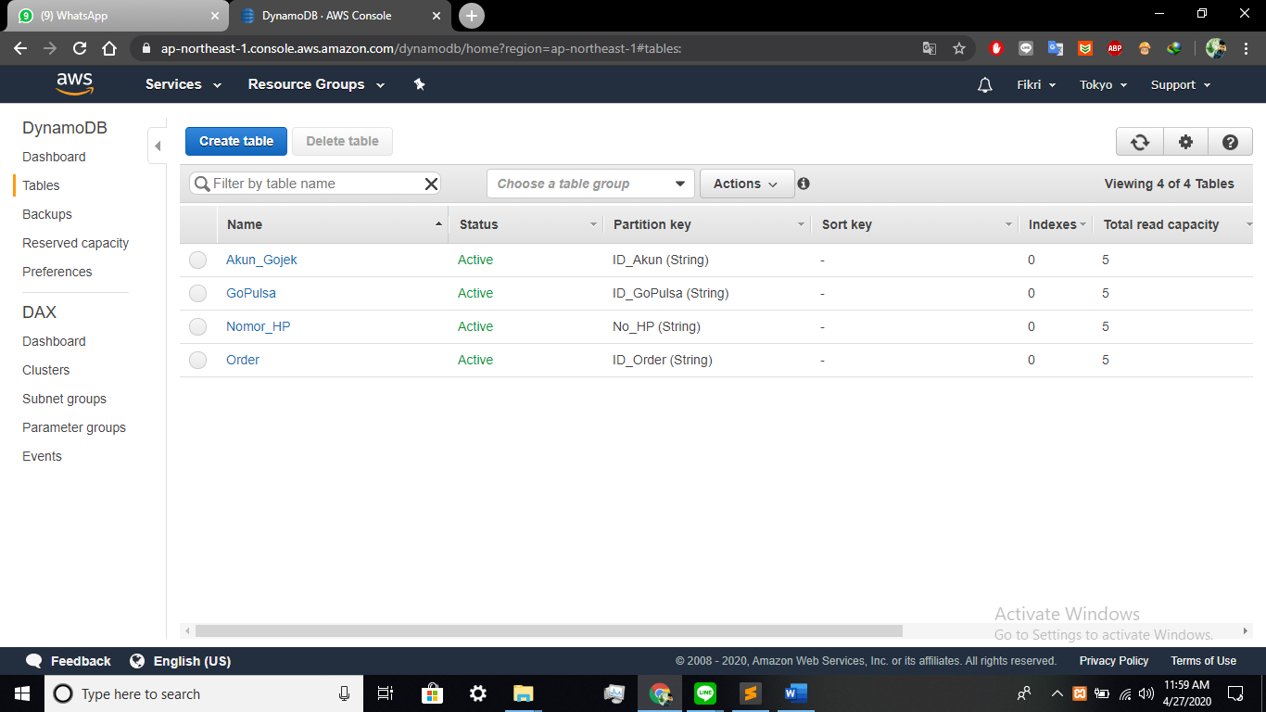
SOA IMPLEMENTATION
Daftar Tabel pada DynamoDB yang dibuat

Slide 3
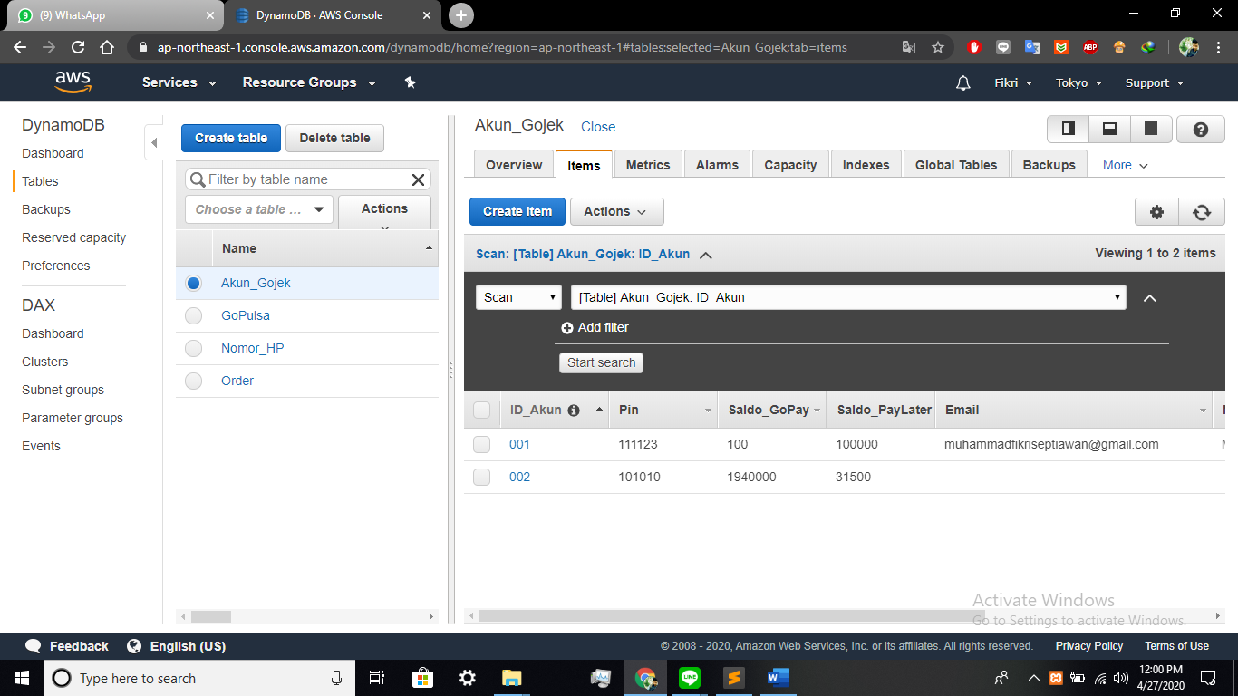
SOA IMPLEMENTATION
Tabel Akun_Gojek pada DynamoDB yang dibuat

Slide 4
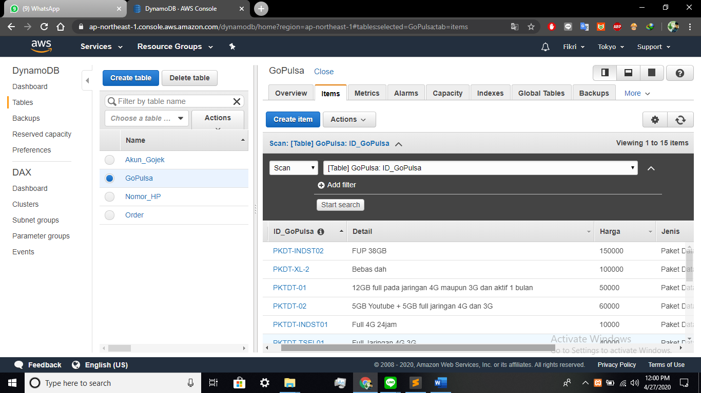
SOA IMPLEMENTATION
Tabel GoPulsa pada DynamoDB yang dibuat

Slide 5
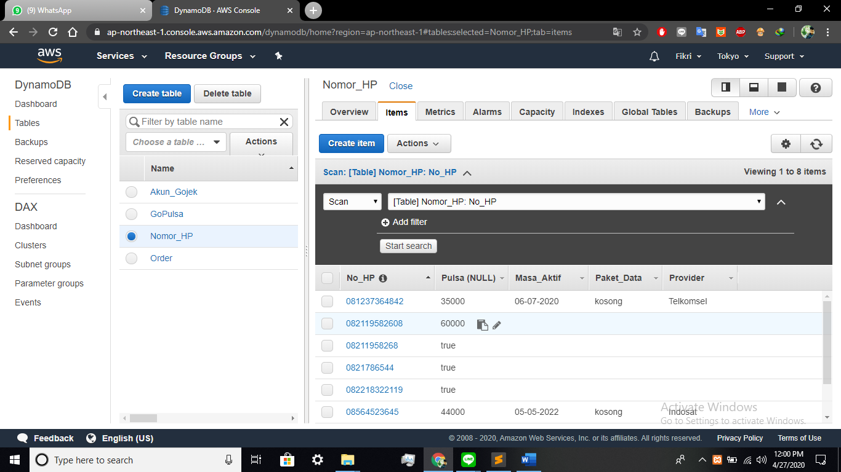
SOA IMPLEMENTATION
Tabel Nomor_HP pada DynamoDB yang dibuat

Slide 6
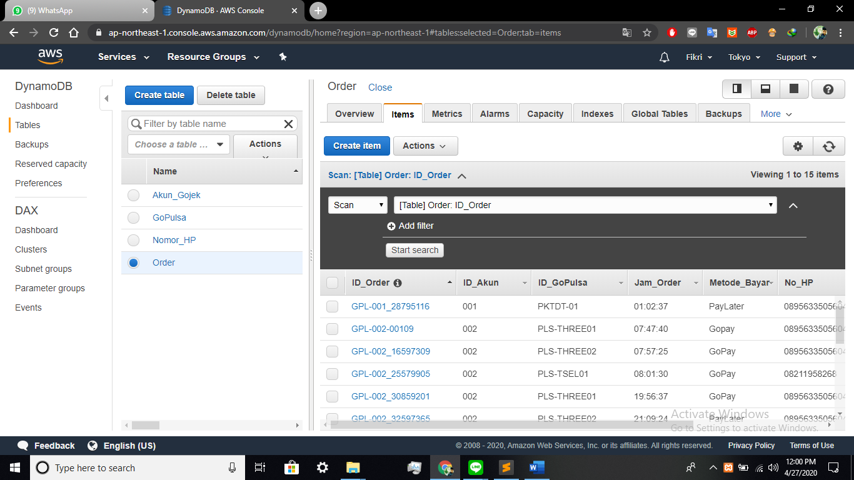
SOA IMPLEMENTATION
Tabel Order pada DynamoDB yang dibuat

Slide 7
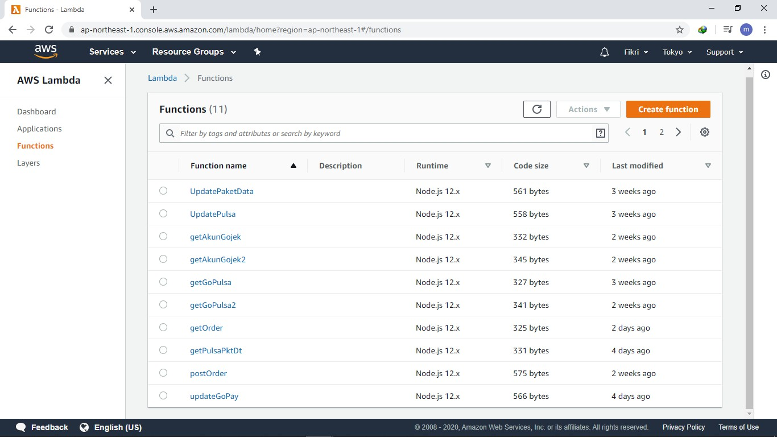
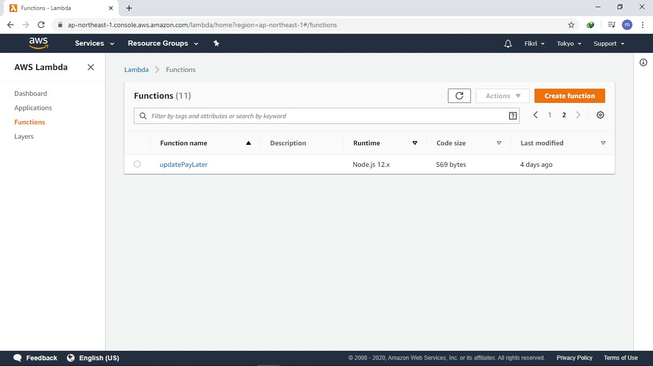
SOA IMPLEMENTATION
Daftar Lambda Function yang dibuat

Slide 8
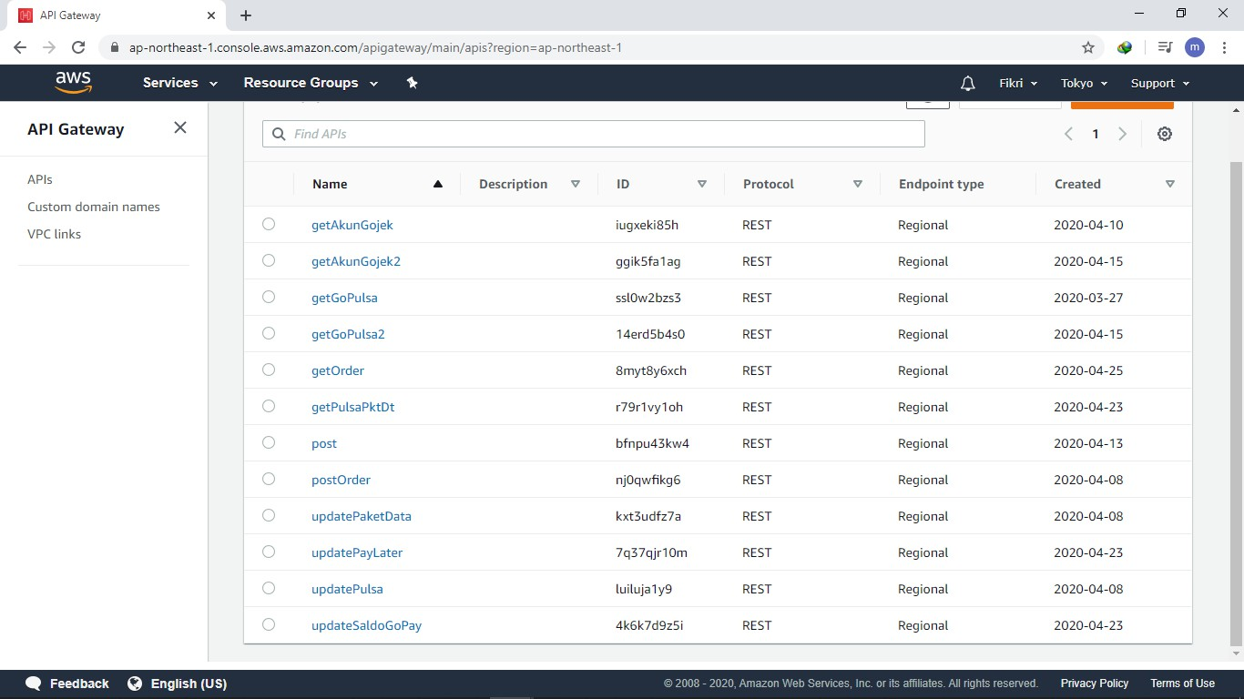
SOA IMPLEMENTATION
Daftar API yang dibuat

